Slide 1
PHÒNG GIÁO DỤC & ĐÀO TẠO QUẬN LONG BIÊN
TRƯỜNG TIỂU HỌC ÁI MỘ B
TIẾNG VIỆT 1
ÔN TẬP GIỮA HỌC KÌ I

Slide 2
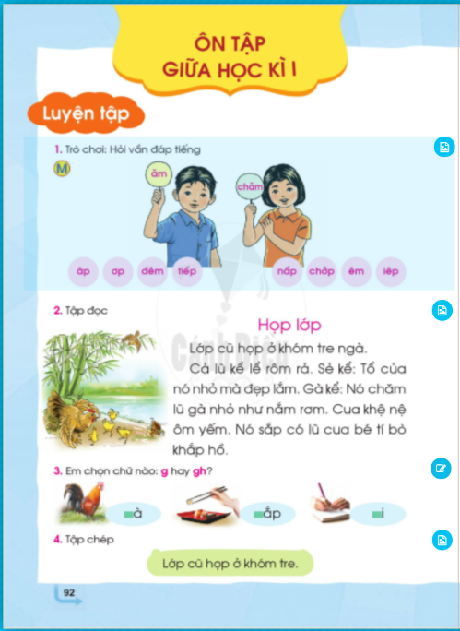
Notes:
Sửa lại trang sách

Slide 3
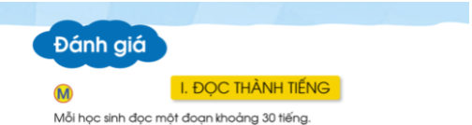
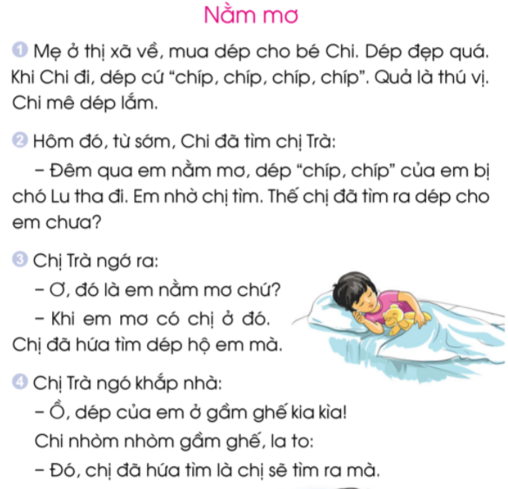


Slide 4
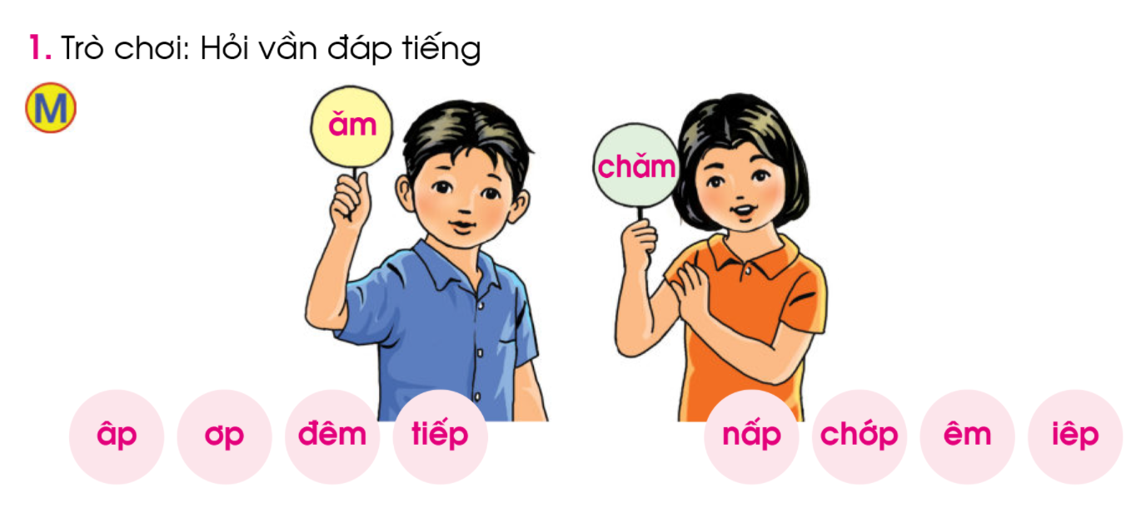

Slide 5


Slide 6
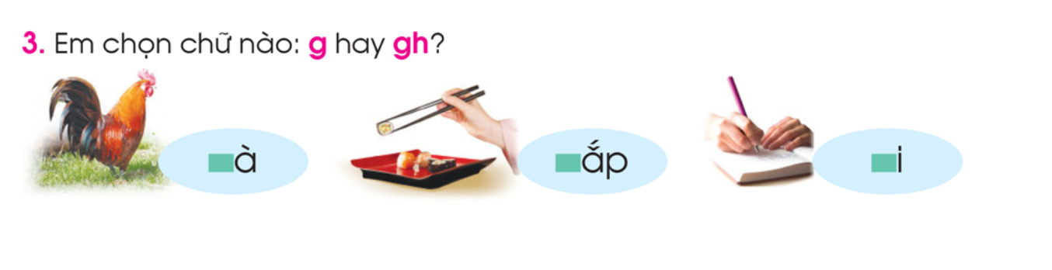

Slide 7
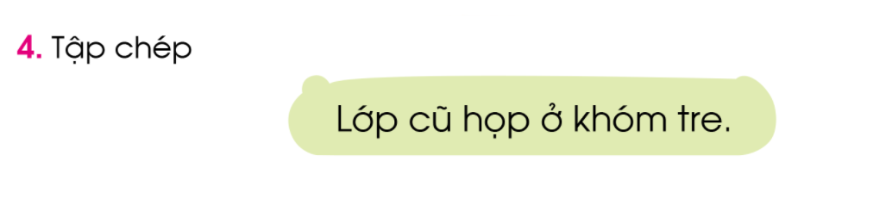

Slide 10
Hẹn gặp lại!

